Slide 1
Női programozók
Női zsenik, akik megváltoztatták a számítástechnikát
Készítette: Szilágyi István

Slide 2
Bevezetés
A számítástechnika fejlődésében nők is kulcsszerepet játszottak
Sokáig háttérbe szorultak
Ma már egyre nagyobb figyelmet kapnak

Slide 3
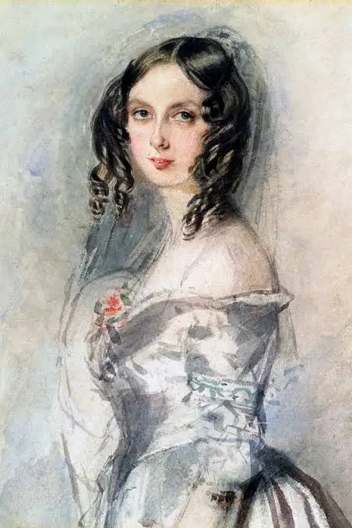
Ada Lovelace
Az első programozóként tartják számon
Algoritmust írt az analitikus gépre

Slide 4
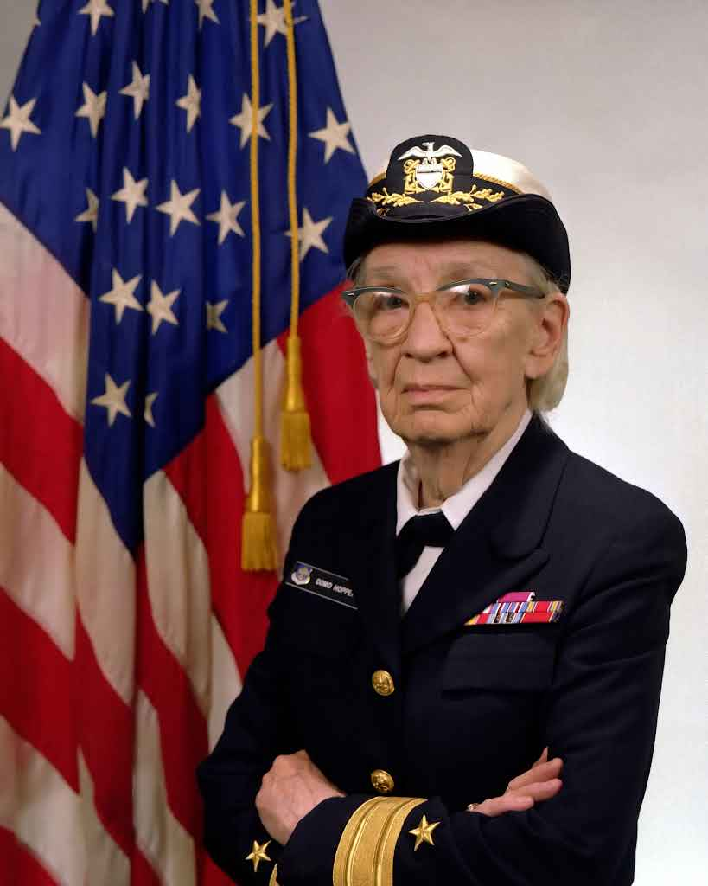
Grace Hopper
Az első fordítóprogram megalkotója
COBOL nyelv fejlesztése
Debugging kifejezés

Slide 5
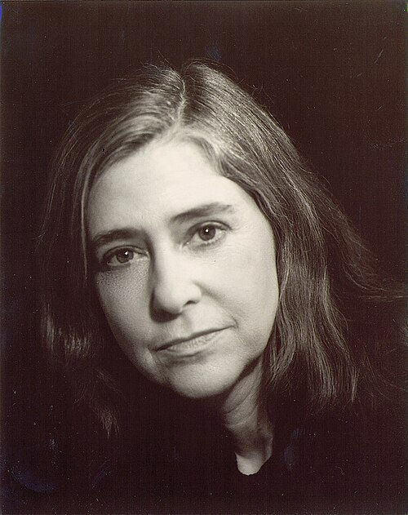
Margaret Hamilton
Apollo-program szoftvervezetője
Software engineering fogalom

Slide 6
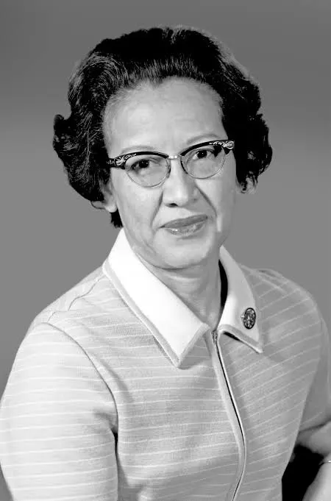
Katherine Johnson
NASA matematikus
Pályaszámítások az űrmissziókhoz

Slide 7
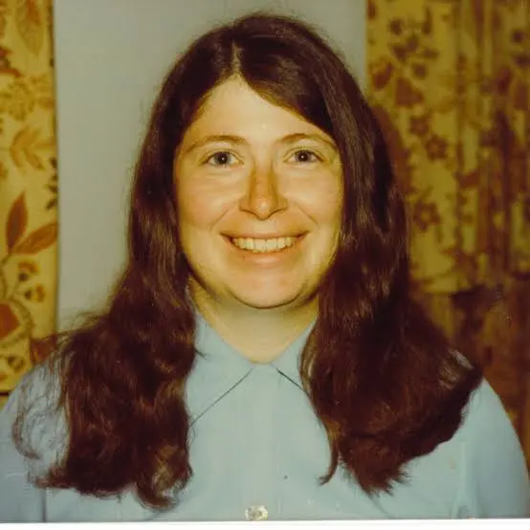
Radia Perlman
A 'Internet anyja'
Spanning Tree Protocol megalkotója

Slide 8
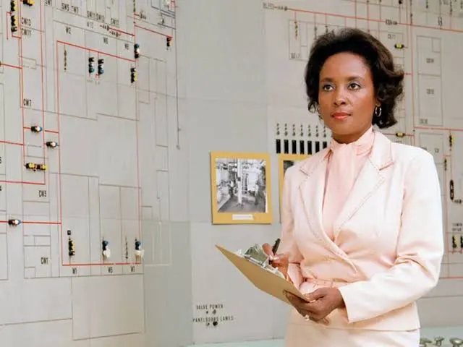
Annie Easley
Rakétarendszerek fejlesztése
NASA kutató

Slide 9
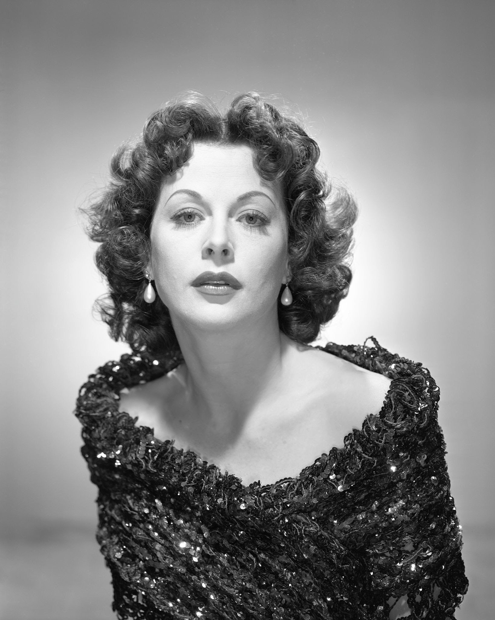
Hedy Lamarr
Frekvenciaugrásos technológia
WiFi és Bluetooth alapja

Slide 10
Összegzés
A nők szerepe kulcsfontosságú volt
Inspiráció a jövő generációinak
Segítették a világ fejlődését

